Slide 1
Коллекции

Slide 2
Понятие коллекции
Коллекция — это группа элементов с операциями добавления, извлечения и поиска элемента.

Slide 3
Классы-коллекции
Язык Java предоставляет библиотеку стандартных коллекций, которые собраны в пакете java.util
Коллекции в данной библиотеке представлены набором интерфейсов и реализующих их классов.
Каждый класс реализует некоторую коллекцию со специфичным для нее набором операций доступа к элементам. Чтобы использовать коллекцию в своей программе, нужно создать объект соответствующего класса.

Slide 4
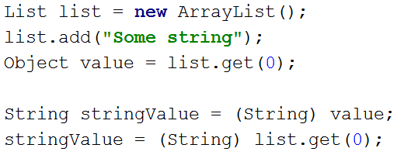

Классы-коллекции
Элементы большинства коллекций имеют тип Object.
// compilation error
// ClassCastException
Вывод: в каждую коллекцию следует помещать объекты только одного класса (и производных от него).

Slide 5
Интерфейсы коллекции
Интерфейс может использоваться в качестве типа данных так же, как и класс. Разница лишь в том, что объекты интерфейсного типа нельзя создать напрямую — необходимо выбрать класс, реализующий этот интерфейс и вызвать его конструктор.
Например, список представлен интерфейсом List в пакете java.util.

Slide 6
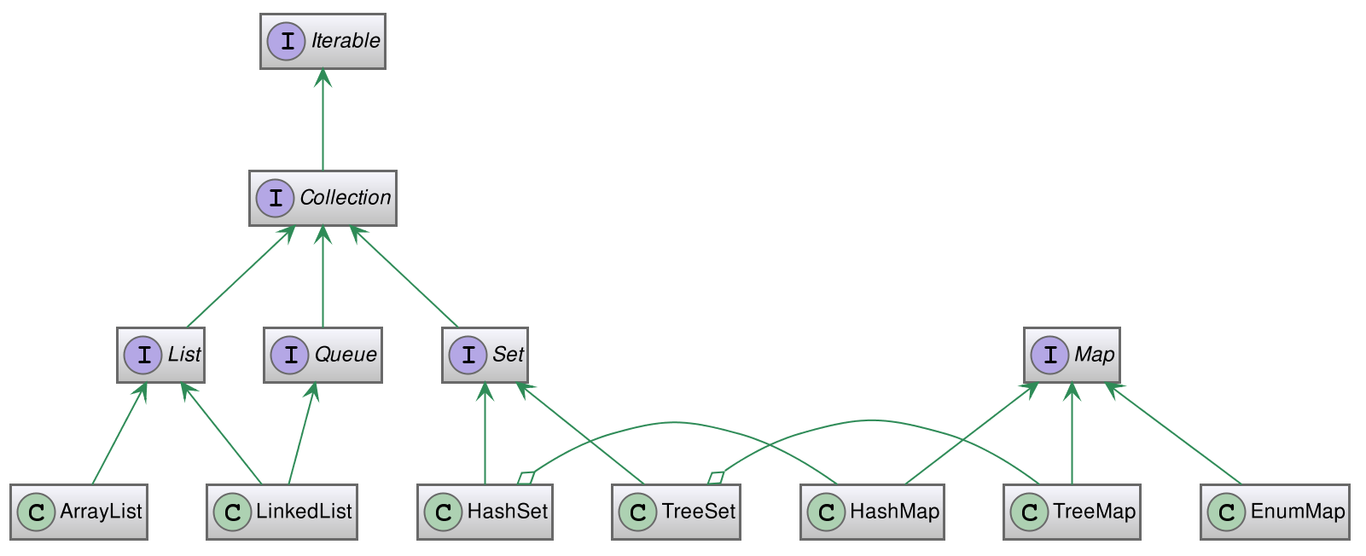
Иерархия наследования

Slide 7
Паттерн проектирования Iterator
В программировании существует несколько испытанных временем и детально проработанных приемов структурной организации программы, называемых паттернами (шаблонами) проектирования.
Один из таких паттернов Iterator. Идея заключается в том, что к коллекции «привязывается» объект, единственное назначение которого — выдать все элементы этой коллекции в некотором порядке, не раскрывая ее внутреннюю структуру.

Slide 8
Интерфейс Collection
Интерфейс Collection содержит набор общих методов, которые используются в большинстве коллекций. Рассмотрим основные из них:
isEmpty() — проверяет, пуста ли коллекция.
size() — возвращает количество элементов коллекции.
add(Object item) — добавляет в коллекцию новый элемент. Метод возвращает true, если добавление прошло удачно и false — если нет*. Если элементы коллекции каким-то образом упорядочены, новый элемент добавляется в конец коллекции.
contains(Object obj) — возвращает true, если объект obj содержится в коллекции и false, если нет.
remove(Object obj) — удаляет из коллекции элемент obj. Возвращает false, если такого элемента в коллекции не нашлось.
clear() — удаляет все элементы коллекции.

Slide 9
Интерфейс Queue
Интерфейс Queue описывает очередь. Это коллекция, предназначенная для хранения элементов в порядке, нужном для их обработки. В дополнение к базовым операциям интерфейса Collection, очередь предоставляет дополнительные операции вставки, получения и контроля:
poll() — возвращает первый элемент и удаляет его из очереди.
peek() — возвращает первый элемент очереди, не удаляя его (если очередь пуста – вернут null).
element() – возвращается первый элемент очереди, не удаляя его (если очередь пуста сгенерируется исключение NoSuchElementException)
offer(Object obj) — добавляет в конец очереди новый элемент и возвращает true, если вставка удалась.

Slide 10
Интерфейс Deque
Интерфейс Deque («double ended queue») описывает двунаправленную очередь. Таким образом, данный интерфейс расширяет интерфейс Queue.
Если в очереди вы могли добавлять элемент лишь в конец, а получить лишь из начала, то в двунаправленной очереди предоставляется интерфейс на вставку и получение элемента, как из начала, так и из конца коллекции.

Slide 11
Класс PriorityQueue
PriorityQueue - единственная прямая реализация интерфейса Queue (не считая LinkedList, который больше является списком, чем очередью).
Эта очередь упорядочивает элементы либо по их натуральному порядку (используя интерфейс Comparable), либо с помощью интерфейса Comparator, полученному в конструкторе.

Slide 12
Интерфейс List
List - это упорядоченный список. Объекты хранятся в порядке их добавления в список. Доступ к элементам списка осуществляется по индексу.
Интерфейс List является наследником интерфейса Collection, поэтому содержит все его методы и добавляет к ним несколько своих:
add(int index, Object item) — вставляет элемент item в позицию index, при этом список раздвигается (все элементы, начиная с позиции index, увеличивают свой индекс на 1);
get(int index) — возвращает объект, находящийся в позиции index;
indexOf(Object obj) — возвращает индекс первого появления элемента obj в списке;
lastIndexOf(Object obj) — возвращает индекс последнего появления элемента obj в списке;
set(int index, Object item) — заменяет элемент, находящийся в позиции index объектом item;
subList(int from, int to) — возвращает новый список, представляющий собой часть данного (начиная с позиции from до позиции to-1 включительно).

Slide 13
Класс ArrayList
Класс ArrayList - реализация интерфейса List, которая инкапсулирует в себе обычный массив, длина которого автоматически увеличивается при добавлении новых элементов.
Так как ArrayList использует массив, то время доступа к элементу по индексу минимально (в отличие от LinkedList).

Slide 14
Класс LinkedList
LinkedList - реализация интерфейсов List и Deque, которая инкапсулирует в себе двусвязный список. Это структура данных, состоящая из узлов, каждый из которых содержит как собственно данные, так и две ссылки («связки») на следующий и предыдущий узел списка.
Доступ к произвольному элементу осуществляется за линейное время.
В целом же, LinkedList в абсолютных величинах проигрывает ArrayList и по потребляемой памяти и по скорости выполнения операций.

Slide 15
Интерфейс Set
Описывает неупорядоченную коллекцию, не содержащую повторяющихся элементов. Это соответствует математическому понятию множества (set).
Интерфейс Set унаследован от интерфейса Collection, но никаких новых методов не добавляет. Изменяется только смысл метода add(Object item) — он не станет добавлять объект item, если он уже присутствует во множестве.

Slide 16
Класс HashSet
HashSet - реализация интерфейса Set, инкапсулирующая в себе объект HashMap, то есть использует для хранения хэш-таблицу.
Выгода от хеш-таблиц состоит в том, что обеспечивается минимальное время выполнения методов add, contains, remove и size, даже для больших наборов.

Slide 17
Класс TreeSet
TreeSet - реализация интерфейса Set, которая инкапсулирует в себе TreeMap, который в свою очередь использует красно-черное дерево для хранения элементов.
TreeSet хорош тем, что для операций add, remove и contains потребуется гарантированное время log(n).

Slide 18
Интерфейс Map
Интерфейс Map представляет собой коллекцию пар уникальный ключ-значение. Ключ — это объект, который вы используете для последующего извлечения данных.
Задавая ключ и значение, вы можете помещать значения в объект карты. После того как это значение сохранено, вы можете получить его по ключу.

Slide 19
Класс HashMap
HashMap - реализация интерфейса Map, основанная на хэш-таблицах со списком переполнения.
Ключи и значения в данной коллекции могут быть любых типов, в том числе и null. Данная реализация не дает гарантий относительно порядка элементов с течением времени.

Slide 20
Класс TreeMap
TreeMap - реализация интерфейса Map, использующая красно-черное дерево для хранения элементов, за счет такой структуры объекты сохраняются в отсортированном порядке.
Время доступа и извлечения элементов достаточно мало, что делает класс TreeMap блестящим выбором для хранения больших объемов отсортированной информации, которая должна быть быстро найдена.
В случае, когда к коллекции Map не выставляется требование отсортированности элементов HashMap выигрывает TreeMap в абсолютных величинах.

Slide 21
Устаревшие коллекции
Следующие коллекции являются устаревшими, и их использование не рекомендуется, но не запрещается:
1. Enumeration - аналог интерфейса Iterator.
2. Vector - потокобезопасный аналог класса ArrayList, поддерживает упорядоченный список элементов, хранимых во "внутреннем" массиве;
3. Stack - производный от Vector класс, в который добавлены методы вталкивания (push) и выталкивания (pop) элементов, так что список может трактоваться в терминах, принятых для описания структуры данных стека (stack);
4. Dictionary - аналог интерфейса Map, хотя представляет собой абстрактный класс, а не интерфейс;
5. Hashtable - аналог потокобезопасный HashMap;

Slide 22
Утилитные классы
Существует утилитный класс для работы как для работы с массивами, Arrays, так и для работы с коллекциями, Collections.
Посредством данных классов можно выполнять типовые действия над коллекциями и массивами:
приведение массива к списку и наоборот
операции копирования, сортировки, поиска, заполнения
и другие

Slide 23
Синхронизированные коллекции
Получить синхронизированные объекты коллекций можно с помощью соответствующих методов утилитного класса Collections:
Map map = Collections.synchronizedMap(new HashMap());
List list = Collections.synchronizedList(new ArrayList());
Начиная с java 5 появились более производительные потокобезопасные реализации коллекций – они находятся в пакете java.util.concurrent, например:
ConcurrentHashMap
CopyOnWriteArrayList
ArrayBlockingQueue
и другие

Slide 24
На сегодня достаточно теории

